Slide 1
Vom Kurbeltelefon zum Touchscreen

Slide 2
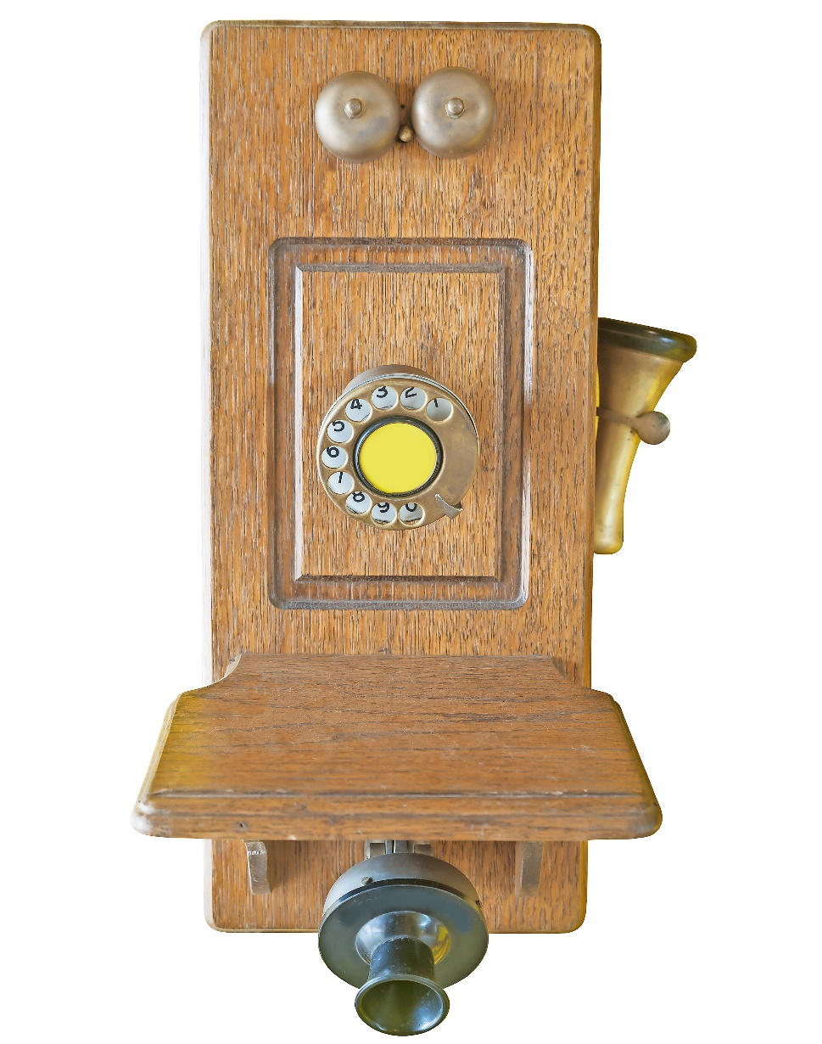
Dieses Bild zeigt ein altes Kurbeltelefon aus Holz, wie es um 1900 in Gebrauch war. Teilweise basiert das Fernsprechwesen noch heute auf Kabeln, dem „Festnetz“. Anfangs wurde es über der Erde, später unterirdisch geführt. In den Ozeanen gibt es Tiefseekabel.

Slide 3
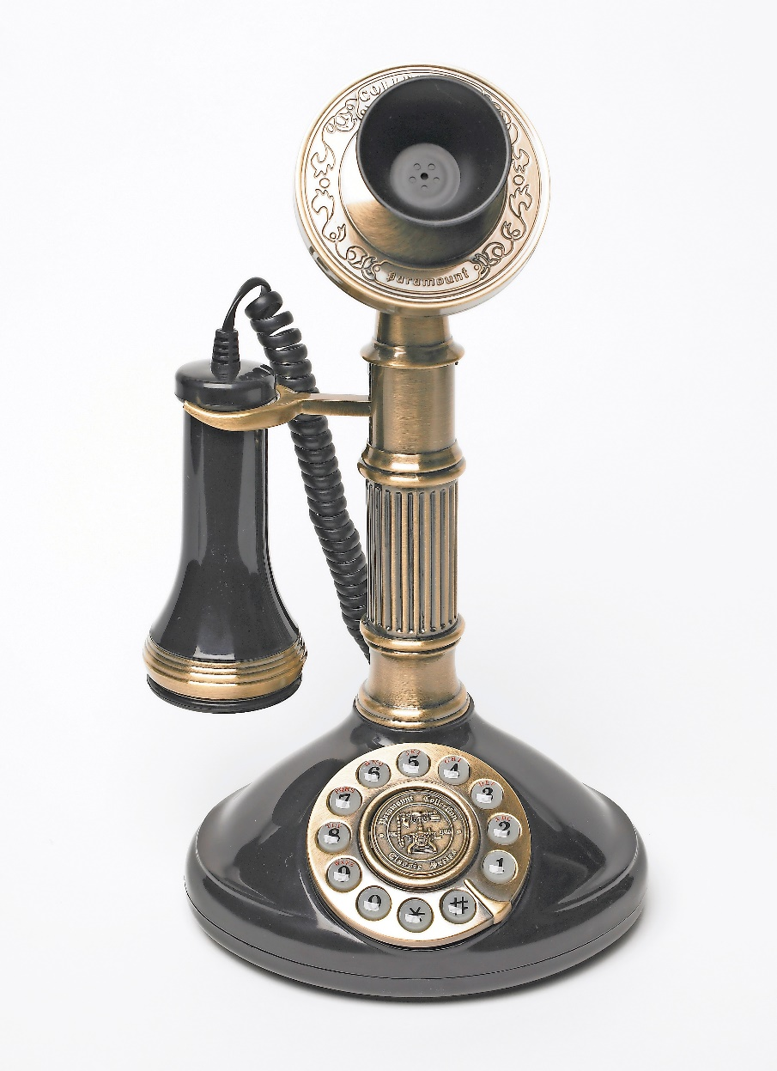
Das „Candlestick“-Telefon war eine Art von Telefon, das zwischen 1890 und 1940 modern war. Es bestand aus einem Mundstück, in das man hineinsprach und das sich oben befand und einem Hörer, der seitlich an das Telefon gehängt werden konnte.

Slide 4
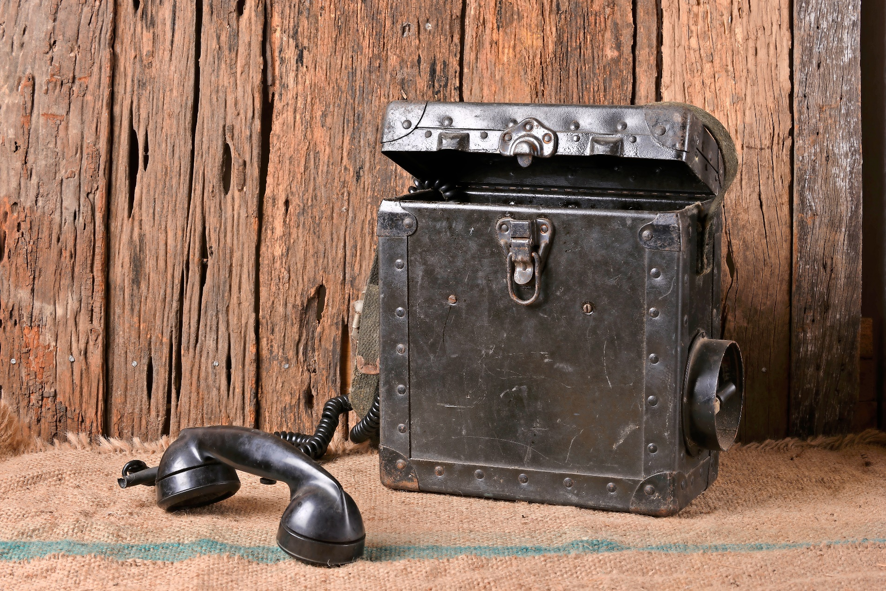
In Kriegen kamen „Feldtelefone“ zum Einsatz. Sie bestanden zuerst aus einem Holz-, später aus einem Kunststoffkasten, der einen Summer, eine Batterie, einen Kurbelinduktor und einen Telefonhörer enthielt und konnten auf dem Rücken getragen werden.

Slide 5
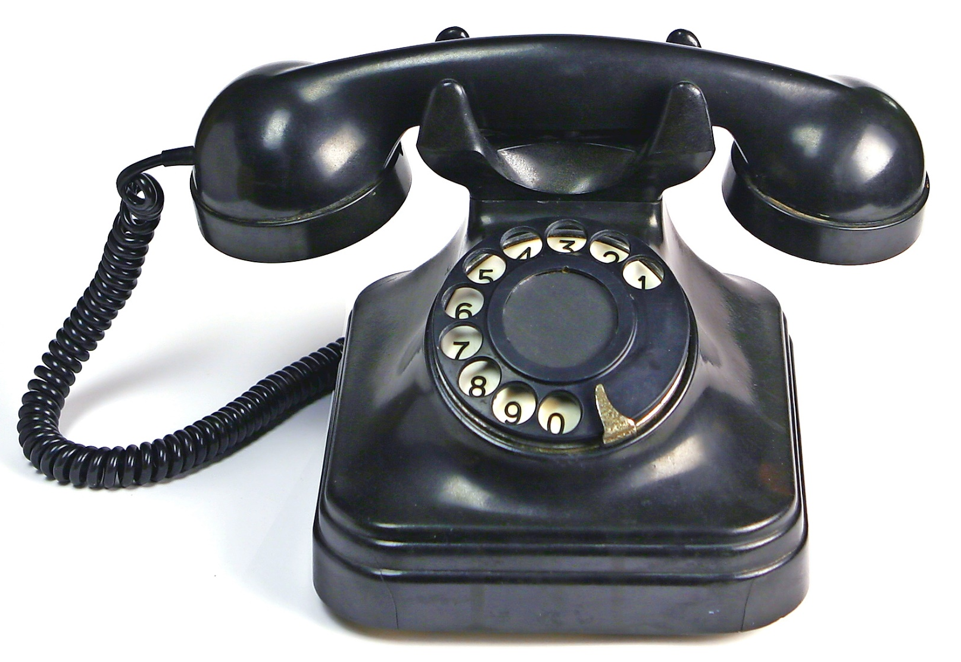
Anfang der 1950er Jahre hielt das Telefon Einzug in die österreichischen Haushalte. Es war aus einer Art Kunststoff, der „Bakelit“ heißt.

Slide 6
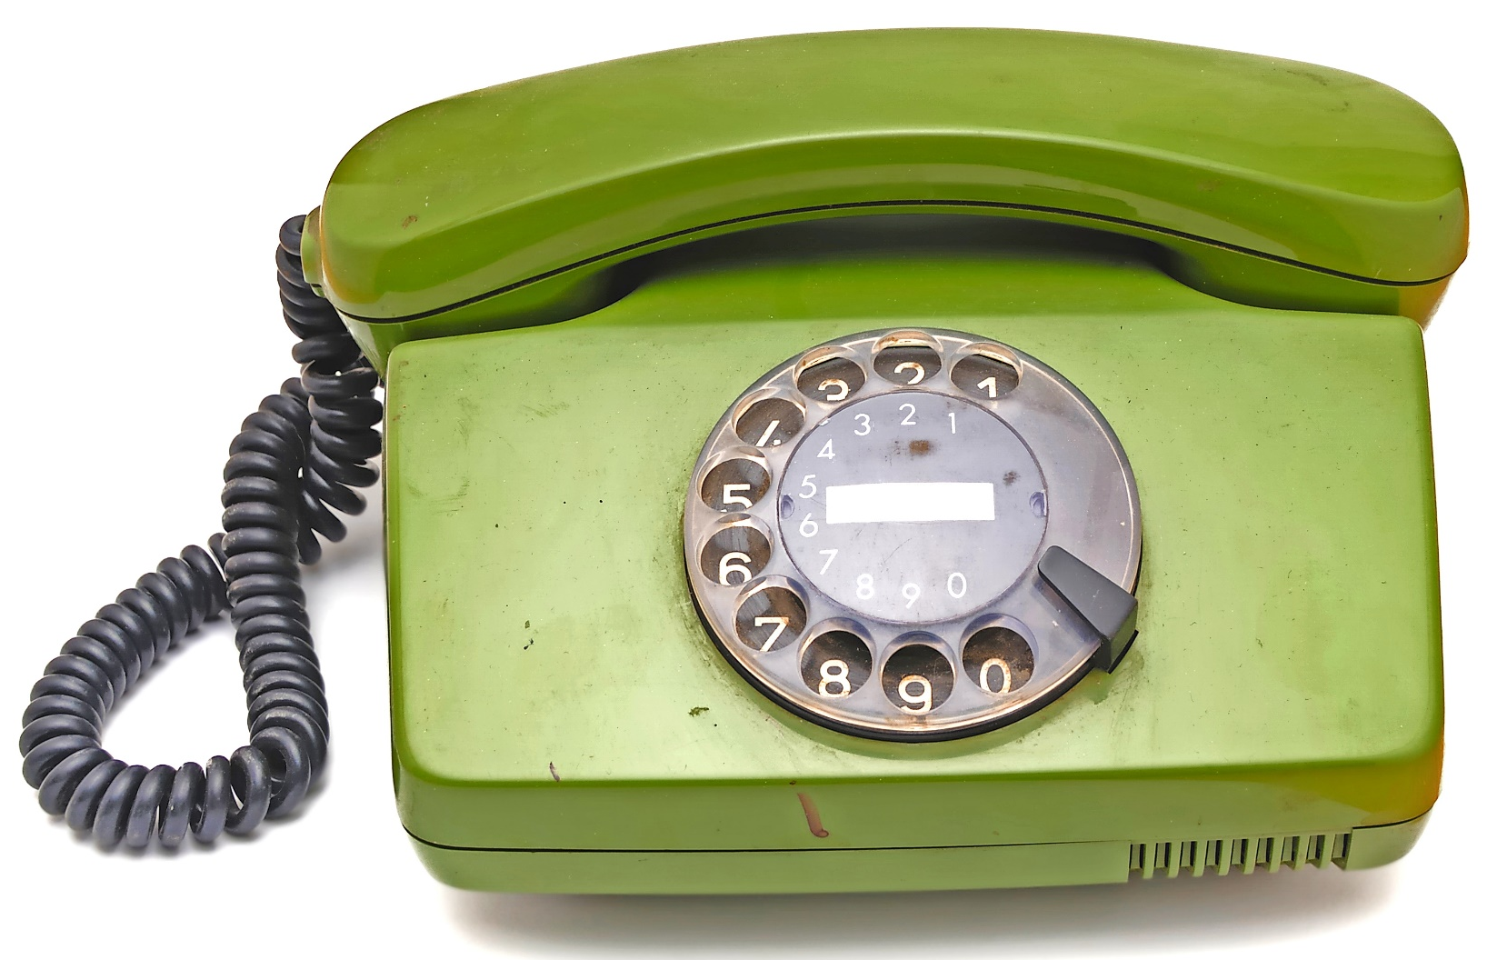
Noch in den 1970er Jahren hatten viele Telefone eine Wählscheibe. Das Wählen einer Nummer nahm einige Zeit in Anspruch.

Slide 7
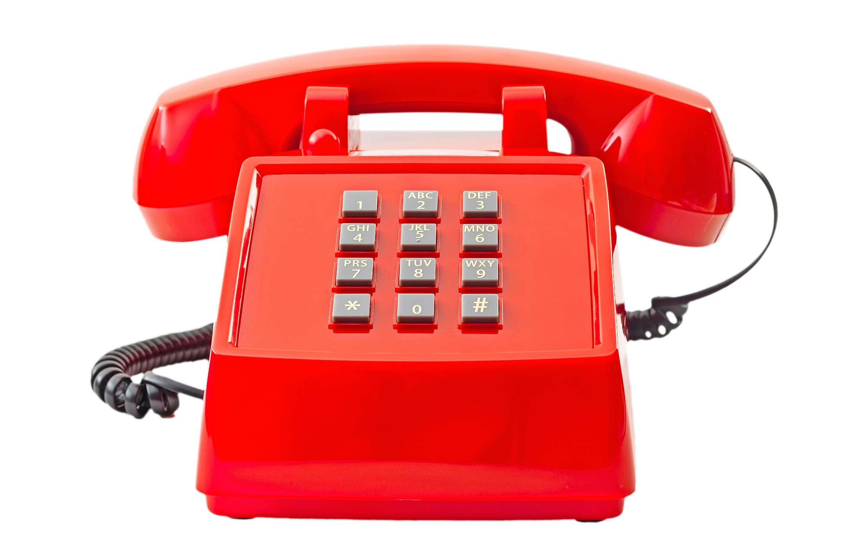
In den letzten Jahrzehnten des 20. Jahrhunderts ersetzten Tasten die Wählscheibe, was das Anrufen von langen Telefonnummern wesentlich erleichterte.

Slide 8
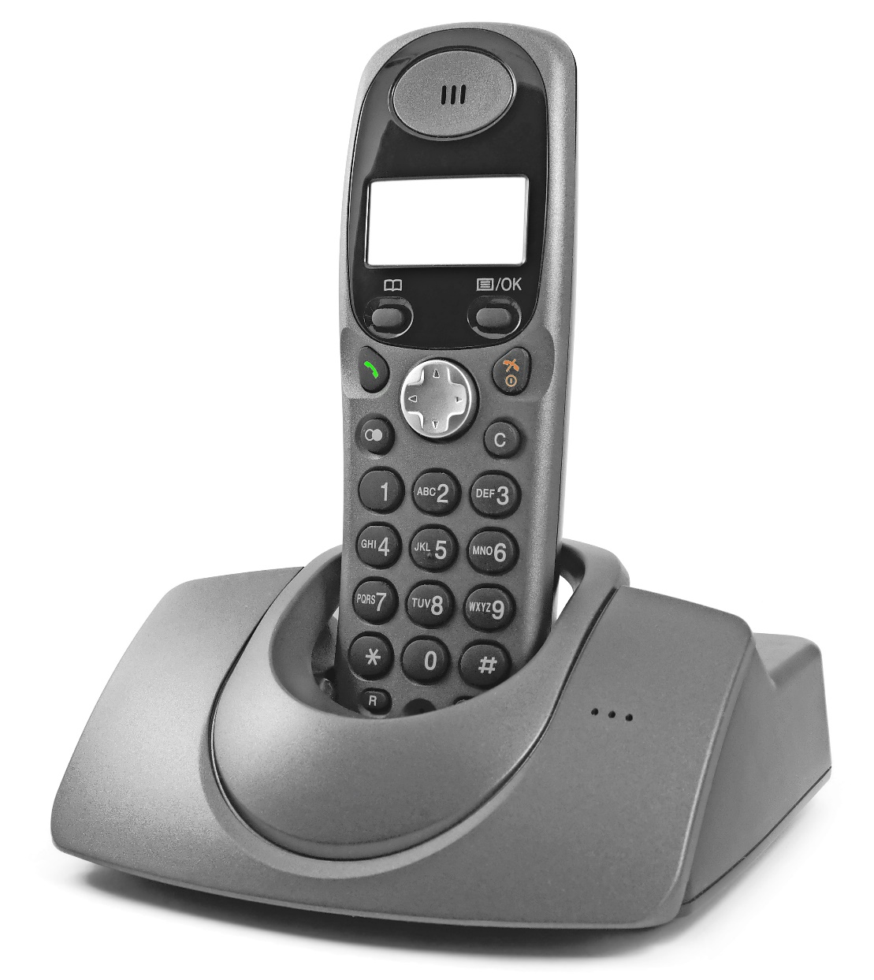
„Schnurlostelefone“ kamen in Österreich ab den 1990er Jahren in Umlauf und hatten den Vorteil, dass man damit überall in der Wohnung telefonieren konnte. Ihre Akkus mussten regelmäßig mithilfe einer Ladestation aufgeladen werden.

Slide 9
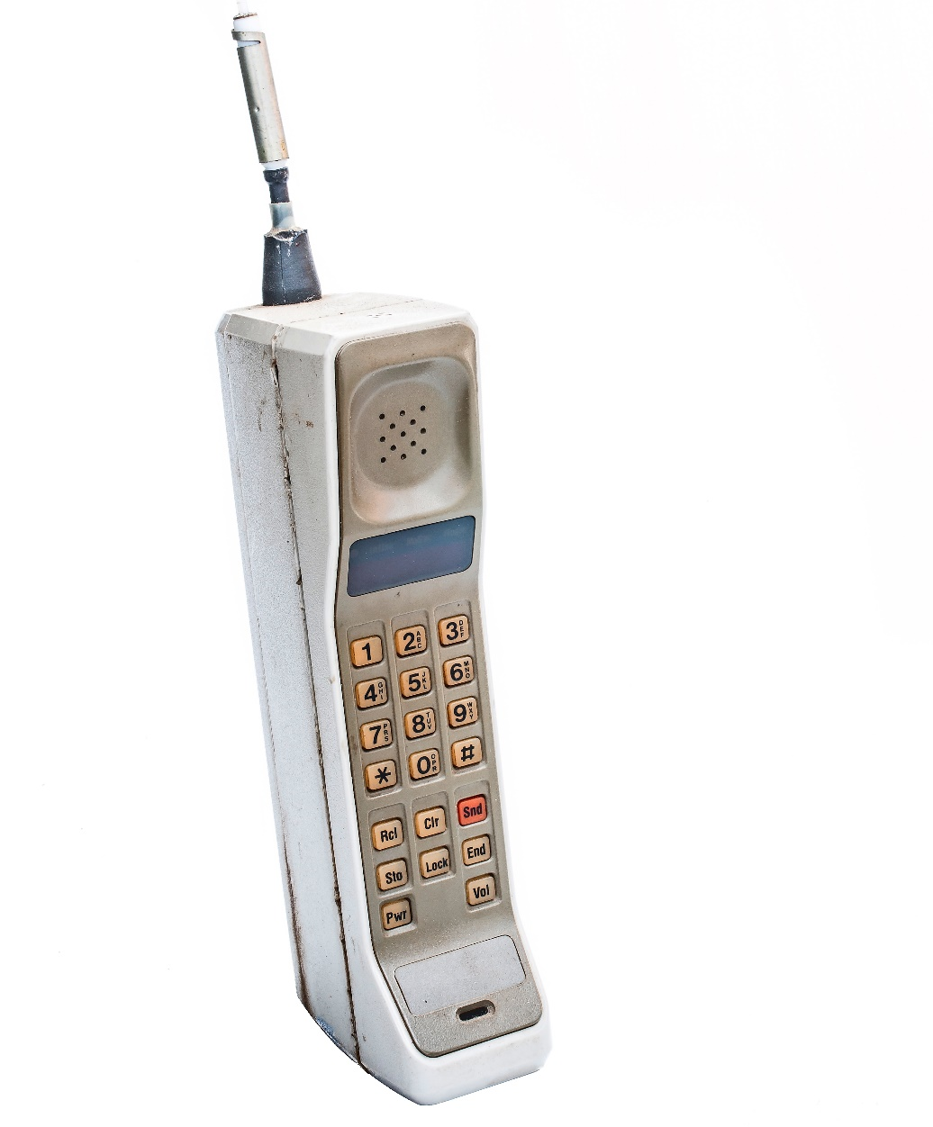
Ab den 1990er Jahren hielten Mobiltelefone Einzug ins Leben der Menschen. Die ersten „Handys“ waren viel größer und schwerer als heute. Man konnte mit ihren Akkus nur wenige Stunden telefonieren. Später konnte man damit auch Textnachrichten versenden.

Slide 10
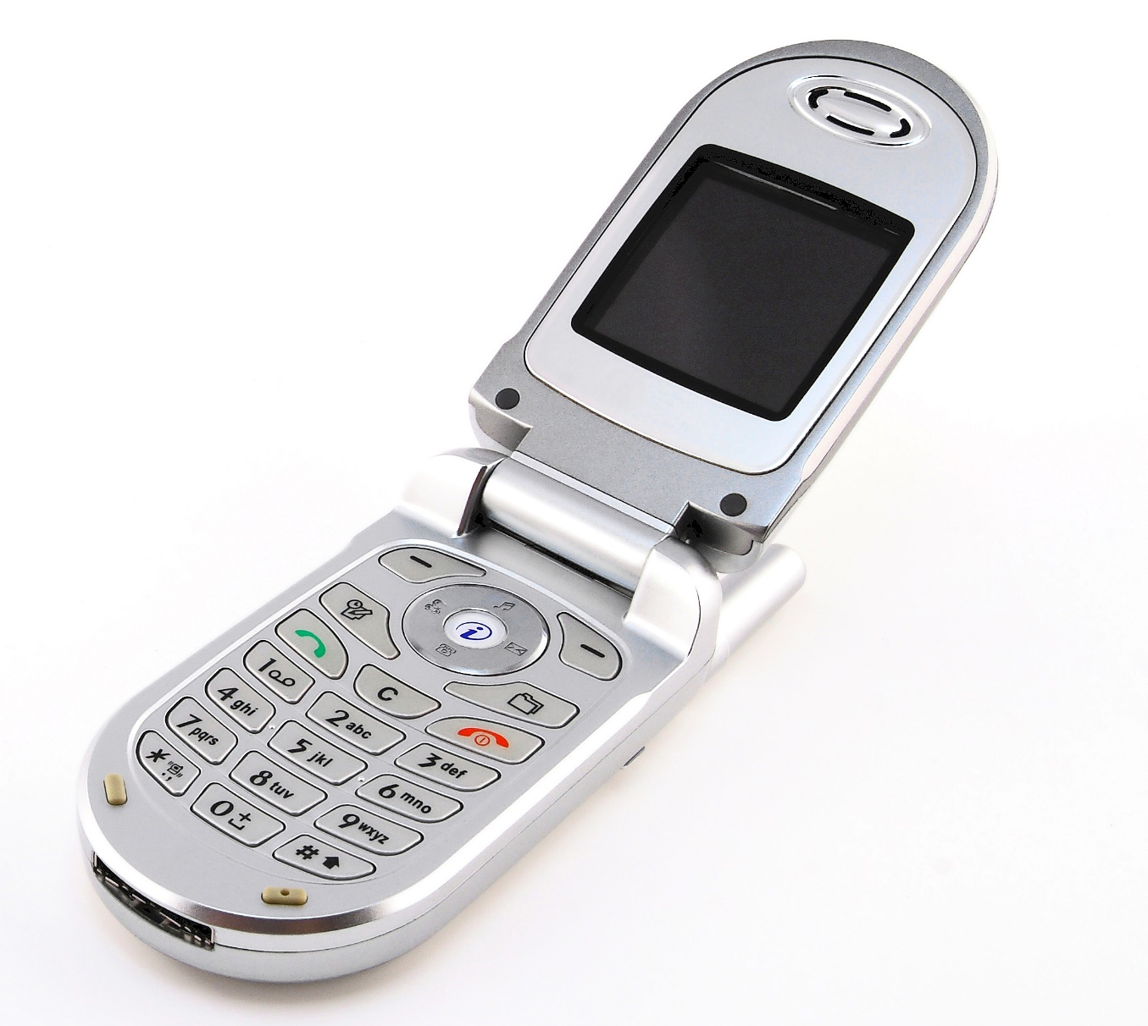
Mit der Zeit wurden die Funktelefone kleiner und leichter. Sie bekamen Farbdisplays. Außerdem konnte man nun auch Fotos machen und versenden oder Spiele darauf spielen. Der weltweite Austausch von Informationen wurde einfacher, schneller und billiger.

Slide 11
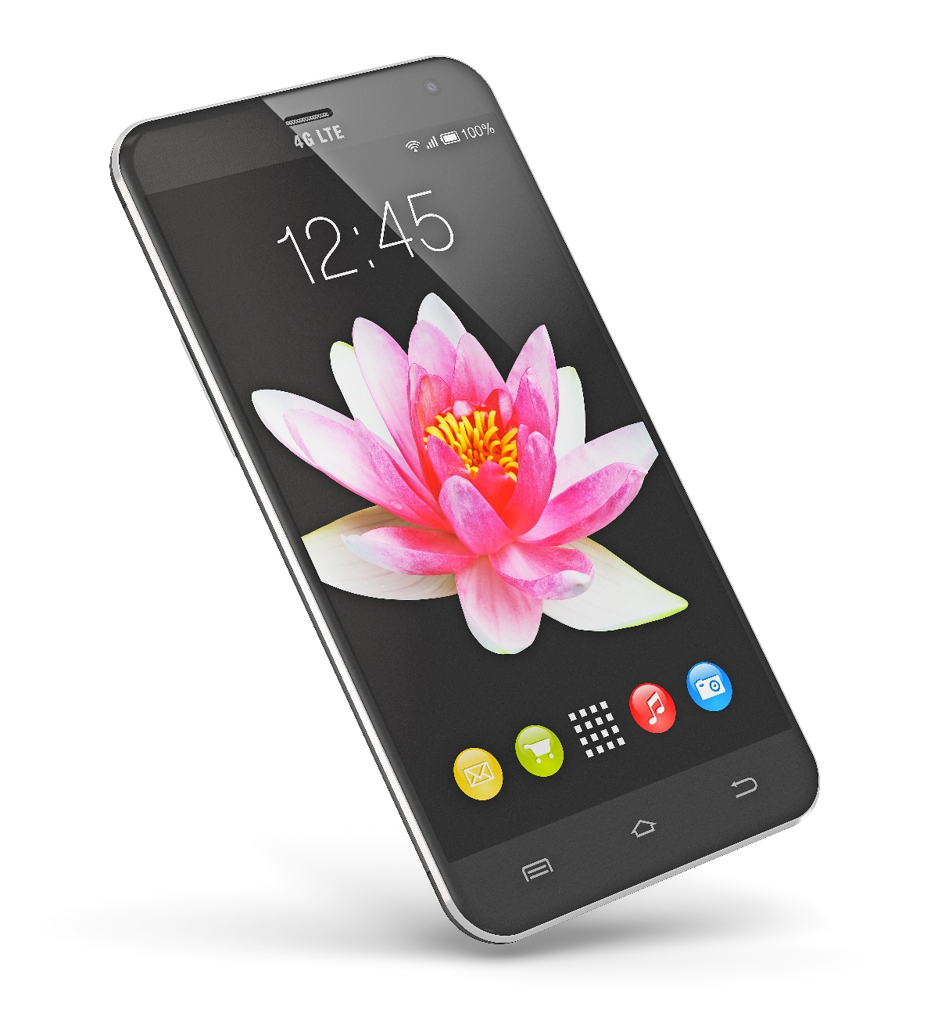
„Smartphones“ sind Multifunktionsgeräte. Mit ihnen kann man fotografieren, filmen oder Videos ansehen, Bücher lesen, Musik hören, spielen, navigieren, ins Internet einsteigen und Nachrichten versenden. Statt der Tasten gibt es Touchscreens.

Slide 12
Hinweise zum Einsatz
Die Bausteine-Bilderreise „Eine Führung durch das ehemalige Konzentrationslager Mauthausen“ bietet sich als anschaulicher Einstieg zu Schulbuch Seite 48/49 an bzw. kann zur Vertiefung der Inhalte herangezogen werden.
Wir wünschen Ihnen einen erfolgreichen Unterricht!
Impressum
© Österreichischer Bundesverlag Schulbuch GmbH & Co. KG, Wien 2026
Autor: Johannes Fuchsberger, Bürmoos
Fotos: Johannes Fuchsberger, Bürmoos
Alle Rechte vorbehalten.
www.oebv.at
Das Werk und seine Teile sind urheberrechtlich geschützt. Der Verlag gewährt das Recht des Einsatzes im Unterricht. Das Herauslösen, Kopieren und Bearbeiten von Daten jeder Art ist untersagt. Das Ausdrucken und Anfertigen von Kopien ist ausschließlich für den eigenen Unterrichtsgebrauch gestattet. Urhebervermerke, Seriennummern sowie sonstige der Programmidentifikation dienende Merkmale dürfen nicht entfernt oder geändert werden. Weder das Werk noch seine Teile dürfen in ein Netzwerk gestellt oder über das Internet weiter verbreitet oder veräußert werden.
Jede Nutzung in anderen als den genannten Fällen bedarf der vorherigen schriftlichen Einwilligung des Verlages.

